Slide 1
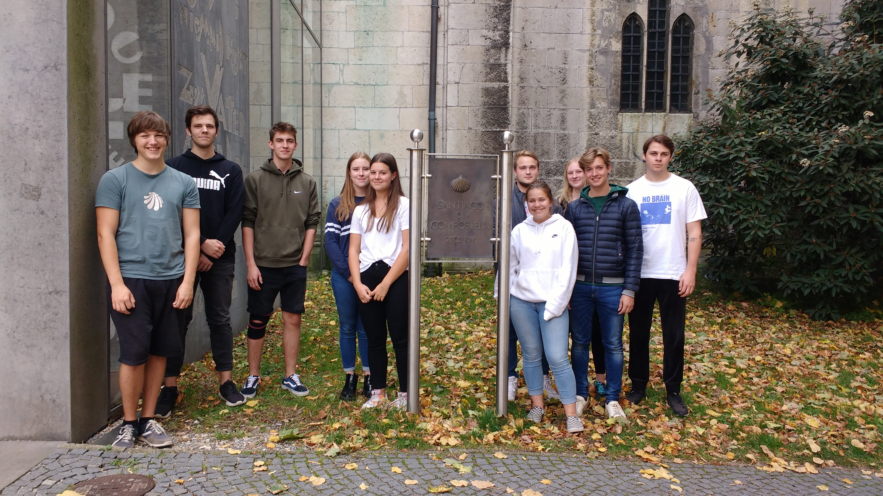
P-Seminar Wir sind dann mal weg
2019 – 2021
Fach: Kath. Religionslehre
Lehrer: Hr. Lang

Slide 2
Ziel: Pilgerreise nach Santiago de Compostela in Spanien auf dem portugiesischen Jakobsweg

Slide 3
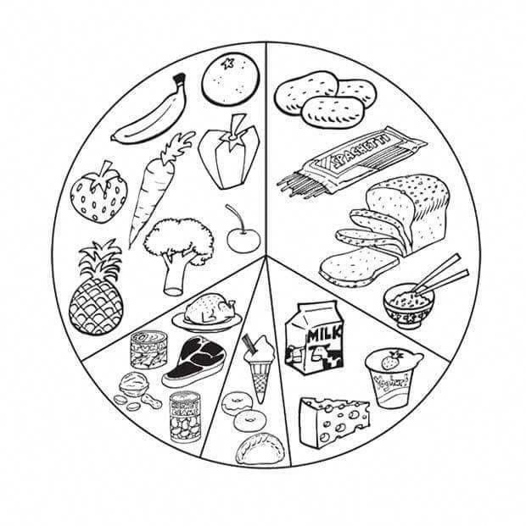
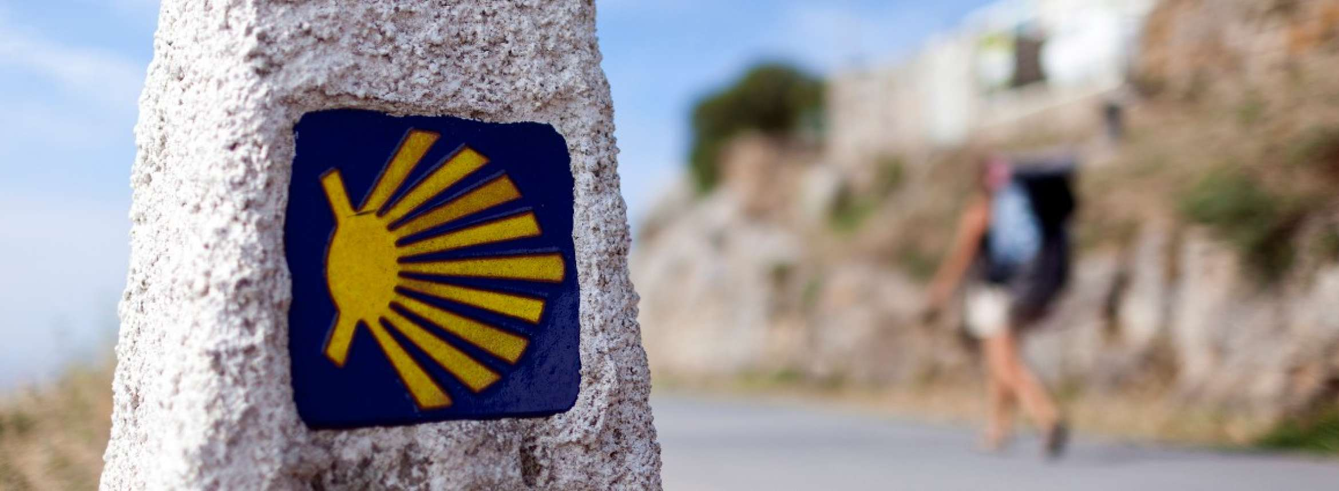
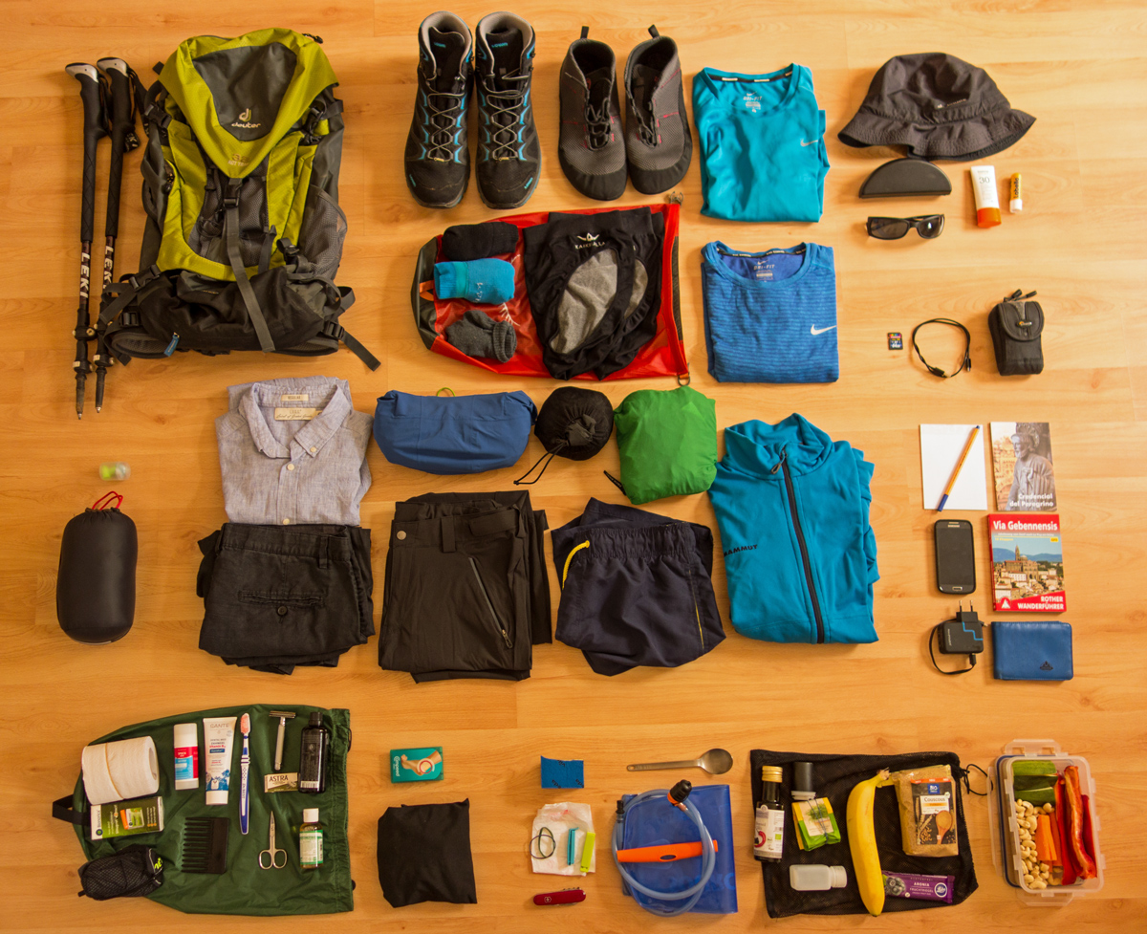
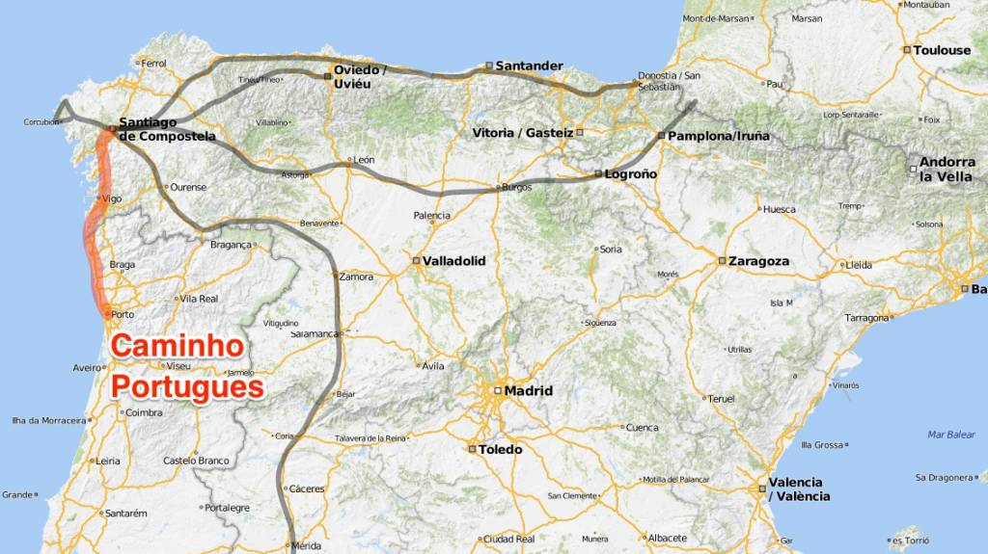
Was ist zu organisieren?
Fitness
Ernährung
Finanzierung
Zeitmanagement
Anreise
Abreise
Spiritualität
Erste-Hilfe
Sanitäter
Welcher Weg? Etappen
Unterkünfte
Pilger-ausrüstung

Slide 4
Plan B: Münchner Jakobsweg
Und kurz vor unserem Abflug nach Spanien kam Corona ☹
Plan C:
Adlersberg

Slide 5
Abschlussbericht
Inspiriert vom gleichnamigen Film „Ich bin dann mal weg“, der die Pilgerreise des Autors Hape Kerkeling wiedergibt, entstand unser Projektseminar „Wir sind dann mal weg“. Wir, zehn Schüler*innen der Oberstufe, befassten uns mit dem Thema „Pilgern“. Dem Pilgern und dabei auch sich selbst und Gott näher zu kommen ist eines unserer vorrangingen Ziele gewesen. Unser Projekt befasste sich größtenteils mit der Planung und dem Ziel, auf dem Jakobsweg in Spanien zu pilgern, möglichst mit der „End-Station“ Santiago de Compostela.
Im ersten Halbjahr befassten wir uns ausführlich mit dem Thema Pilgern, welches den Grundbaustein für unser Vorhaben legte. Daraufhin teilten wir die Reise in Themengebiete ein, um die Planung zu beschleunigen. Wichtige Gruppen wie Finanzierung, An- und Abreise, Erstversorgung, Spiritualität, Ausrüstung, Etappenplanung und Fitness wurden jeweils zu zweit bearbeitet, um die Durchführung der Bereiche anschließend in gemeinsamen Gruppensitzungen zu besprechen und Entscheidungen zu treffen. Nach einigen Referaten und ein paar Monaten Arbeit waren wir schlussendlich, nach gebuchtem Flug, Vorbereitungsphasen und gesammelten Geld für die Verwirklichung unseres Projektes, motiviert und aufbruchbereit.
Leider hat der Lockdown am 13. März 2020 durch die ausgebrochene Corona-Pandemie uns einen Strich durch die Rechnung gemacht. Die Reise konnte nicht wie geplant stattfinden. Jedoch haben wir uns nicht unterkriegen lassen und entwarfen ein Plan B. Nach reichlicher Überlegung und den Umständen entsprechend, entschieden wir uns für eine Inlandsreise auf dem Münchner Jakobsweg. Leider war auch diese Reise nicht möglich, wegen der immer noch laufenden Pandemie. Trotzdem gaben wir die Hoffnung nicht auf und planten einen Tagesausflug, über die Winzerer Höhen zum Adlersberg. Durch einen Corona-Fall in unserer Jahrgangsstufe, waren wir auch diesmal gezwungen den Ausflug schweren Herzens abzusagen.

Slide 6
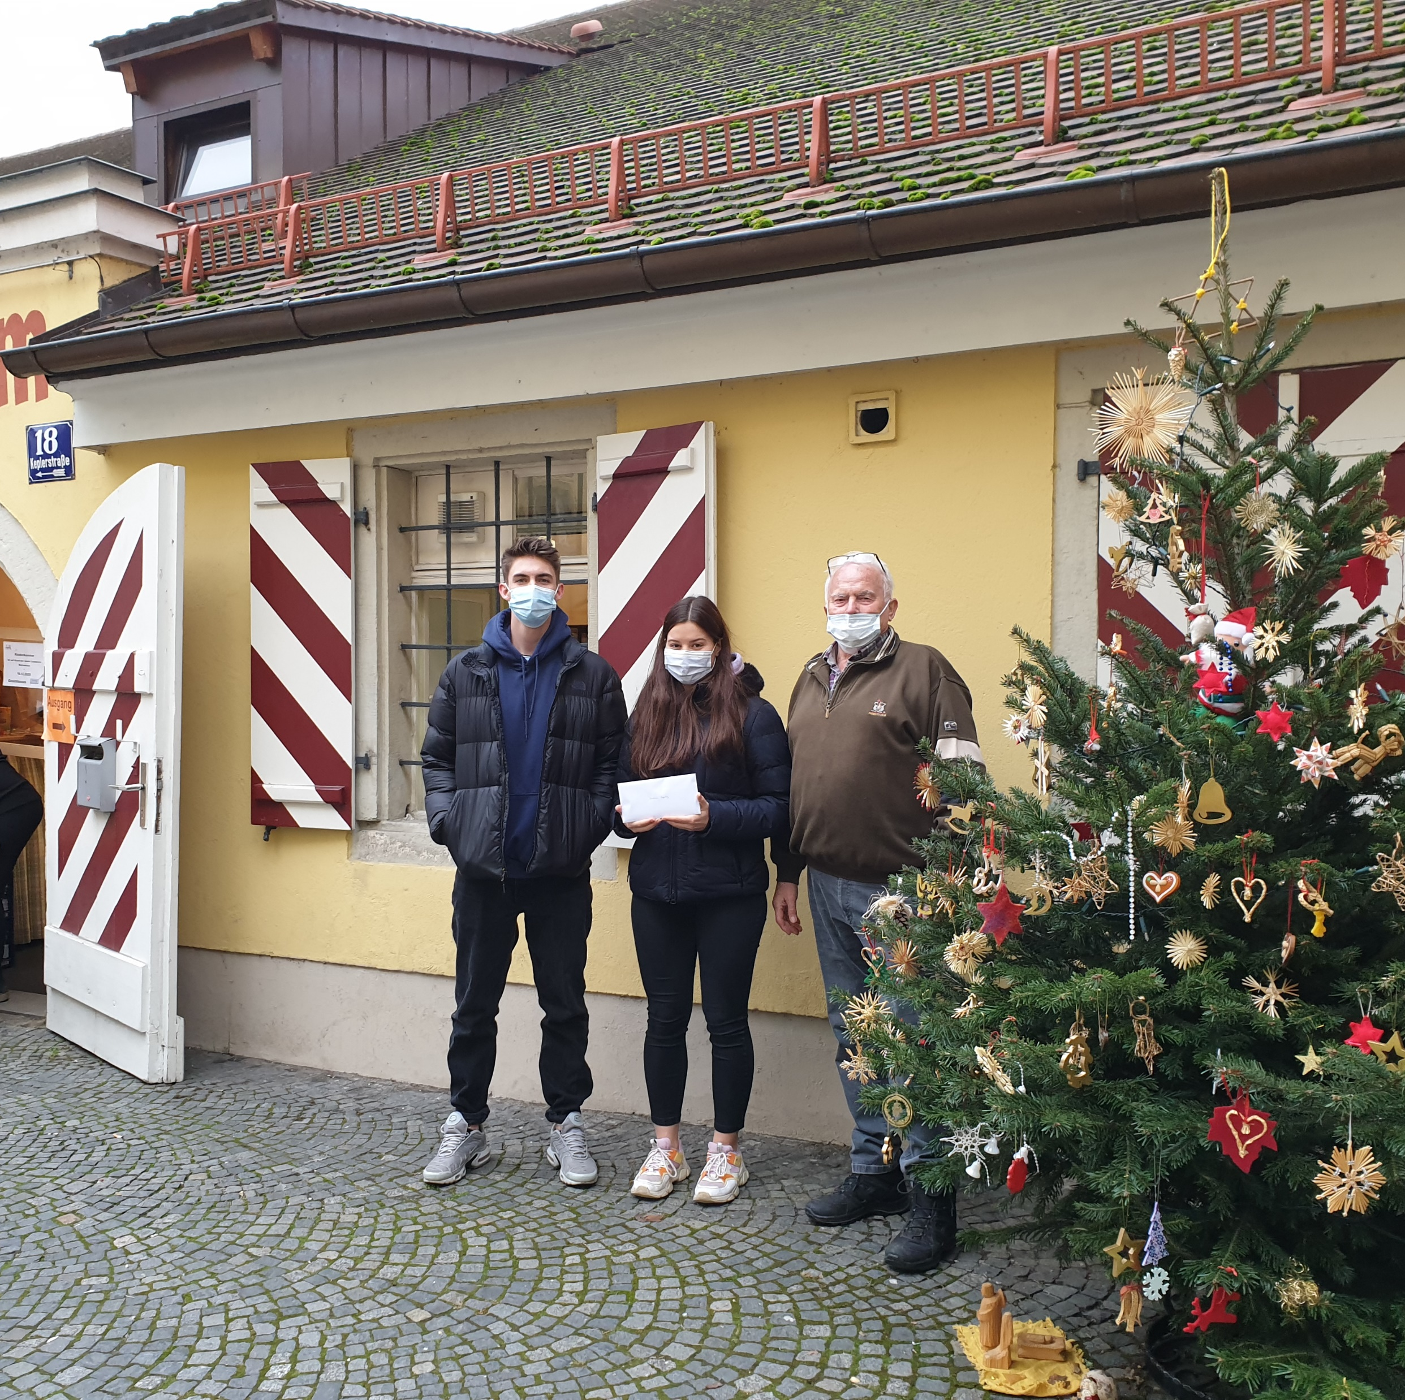
Schlussendlich haben wir durch einen mehrtägigen Adventsverkauf unser gesammeltes Geld an den Strohhalm in Regensburg, zur Unterstützung Obdachloser, gespendet und jeder von uns kann sagen, dass wir trotz dem leider gescheiterten Projekt um einige Erfahrungen reicher geworden sind und dies uns auch als Gruppe zusammengeschweißt hat.
Helena Buchhauser & Lillian O´Leary

